Slide 1

この単元の目標
リソース管理用ライブラリを 整理する

Slide 2
3 リソース管理のライブラリ
[ゲーム中のリソース]
ゲームでは様々なリソースが管理されることになるが これを種類ごとに一括管理すると確保・開放忘れが減る。 ゲームでよく使われるリソースは以下の通り。
①2D画像 ②3Dモデル ③音楽・効果音 ＋ 人によってはゲーム中テキストなど

Slide 3

[最低限のリソース管理機能]
ん？リソース管理ってどういう事？ ゲーム中のモデルとかはすでに表示出来てるし 特に問題もないよ。
現状では、様々な個所でロードなどが行われている。 それを、専門のクラスで行ってしまうというだけである。 最低限の処理に限定すると
①データの一括ロード ②データの一括破棄 ③リソースの貸し出し

Slide 4

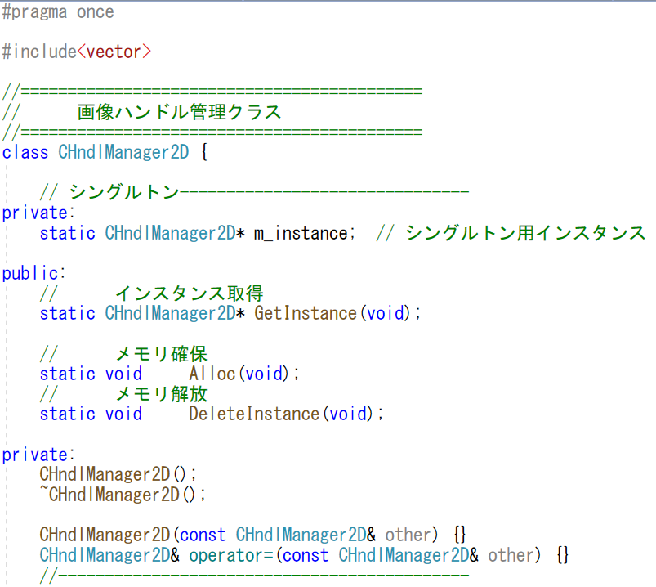
リソースって色々なところで使うよね。 これはもしかして、シングルトンの出番？
なかなかリソース管理はピンと来ないので、最初だけ例を。
.hファイル

Slide 5
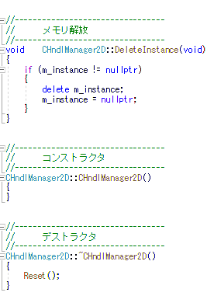
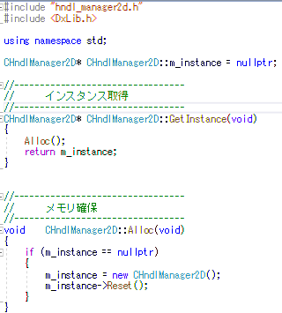
.cppファイル
ここまででシングルトン部分は作成完了。

Slide 6
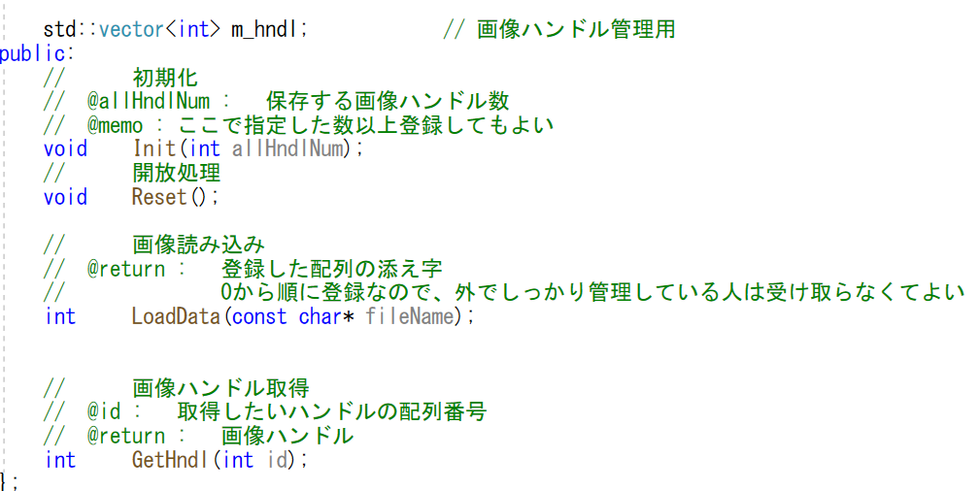
ここからは最低限のリソース管理処理。
.hファイル

Slide 7
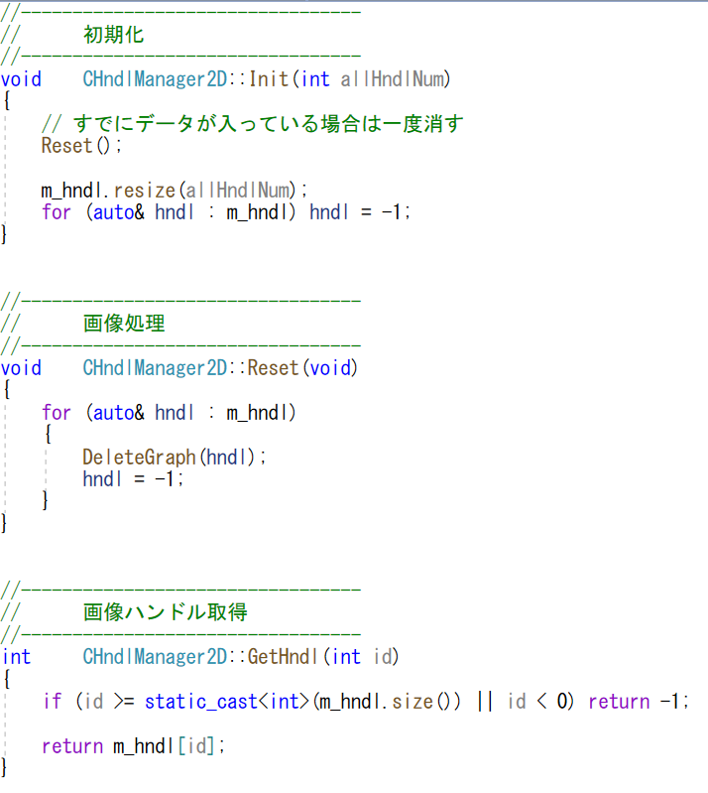
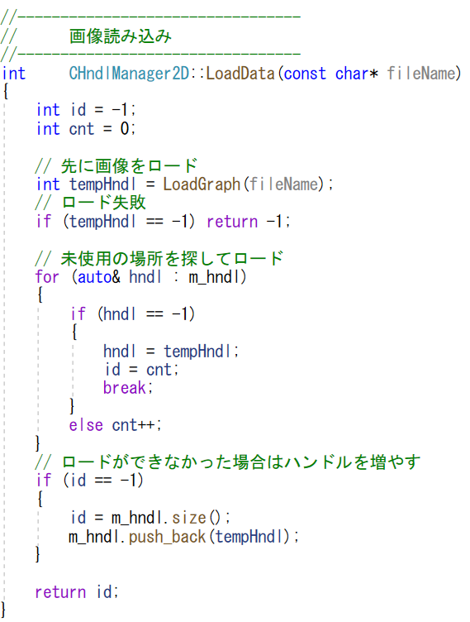
.cppファイル
基本的には画像ハンドルをこのクラスの配列で管理する。 結局は外部にハンドルを渡すが、外部で破棄は不要となる。 また、同じ画像を重複してロードすることもない。

Slide 8
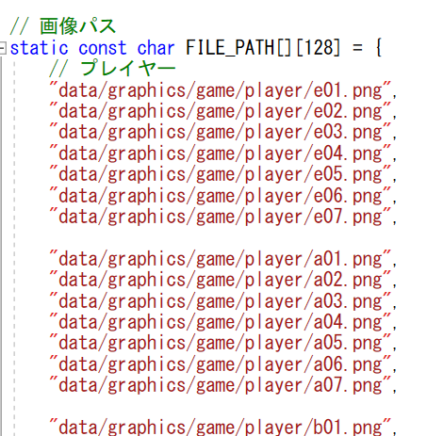
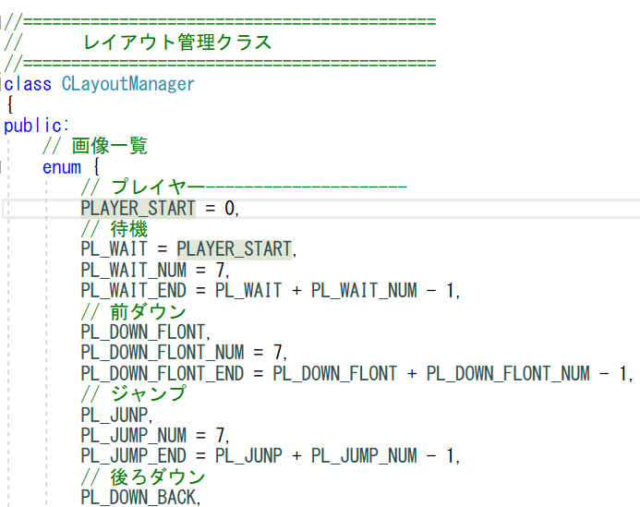
後は画像パスを文字配列で登録しておき、 一括ロードを行うだけで良い。 画像パスの順番に対応したenumを作っておけば、 GetHndl()を使いやすくなる。

Slide 9


ちなみに、ゲームに使われている画像 全てを一括ロードしなくてもいいよ。
タイトル画面やリザルト画面などでは ゲーム中のUIは使わない可能性も高い。 メモリ効率を考えると、各シーンごとに画像データを ロードできるようにしておくのが無難。
また、今回のプログラムは LoadDivGraph()に未対応です。 アニメーションする画像などは もう少し工夫が必要になります。

Slide 10

[3Dモデルのリソース管理]
3Dモデルも同じ作り方でやっても 大丈夫だよね？
3Dモデルの場合は同じハンドルは使いまわさず MV1DuplicateModel()関数を使って複製ハンドルを作る。 そのため、下記のようなアルゴリズムが必要となる。
①ベースとなるモデルをロードしておく。
②外部からハンドルのリクエスト要求が来たら ベースのハンドルからDuplicateし、リストに登録する。
③Duplicateしてできたハンドルを外部へ伝える。

Slide 11


[サウンドのリソース管理]
サウンド周りは使いまわせることが 多いので、2D画像と一緒でいいです！
ただし、同じ効果音を多重再生したい 場合は3Dモデルの管理方法の方が 適切かもしれないね。
音に関しては、よほどのこだわりが無い限りは 多重再生は行わなくていい(と思う)。 逆に多重再生のせいでうるさくなることがあるので、 導入前に確認をしておこう！

